Slide 1
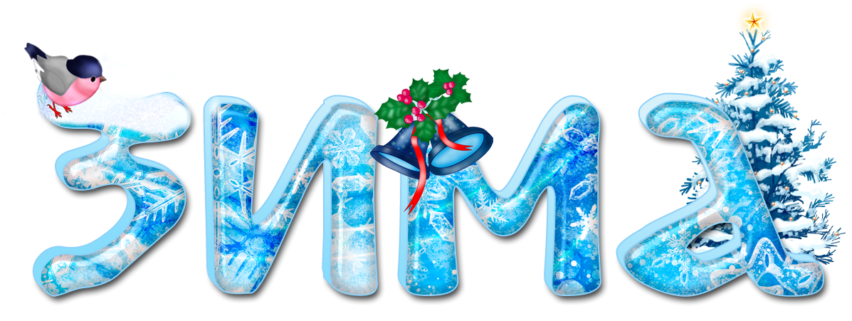


Муниципальное бюджетное дошкольное образование детский сад №15 «Ручеёк»
Воспитатель : Фурина И.В.

Slide 2

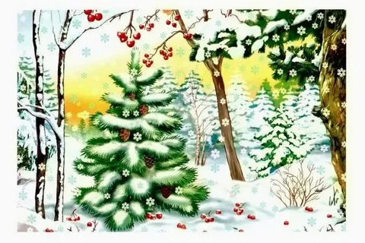
ДЕКАБРЬ
Дни его всех дней короче,
Всех ночей длиннее ночи.
На полях и на луга
До весны легли снега.
Только месяц наш пройдёт,
Мы встречаем Новый год.
Декабрь год кончает, зиму начинает. В декабре зима стелет белые холсты , а мороз через реки наводит мосты.
22 декабря – самый короткий день в году, день зимнего солнцестояния.

Slide 3


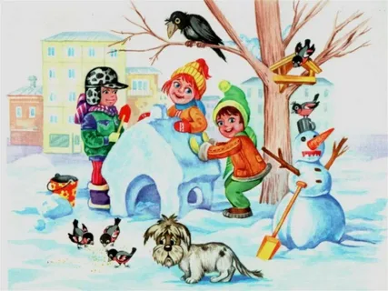

ЯНВАРЬ
Середина зимы - январь. Трещат крещенские морозы. Небосвод ясный и чистый, снег слепит глаза от яркого солнечного света. Чем ярче солнце, тем холодней день. Январь это самый зимний месяц, на который приходится полное спокойствие и безмятежность природы, которая отдыхает и набирается сил на предстоящий плодородный год под толстым слоем выпавшего еще с прошлого месяца снега. Температура ровная без резких скачков.

Slide 4
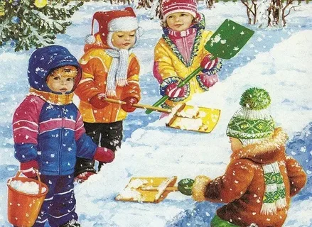
ФЕВРАЛЬ
Январь плавно перетекает в стуженный месяц февраль, начало которого часто характеризуется метелями и вьюгами с сильными порывами леденящего ветра.

Slide 5
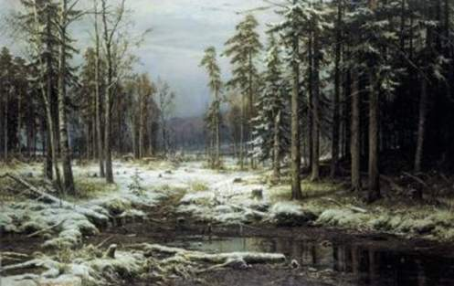
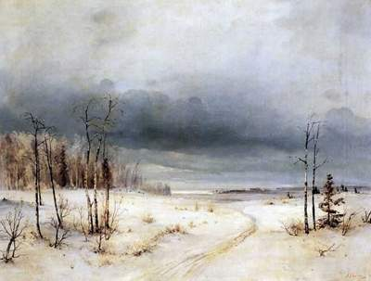
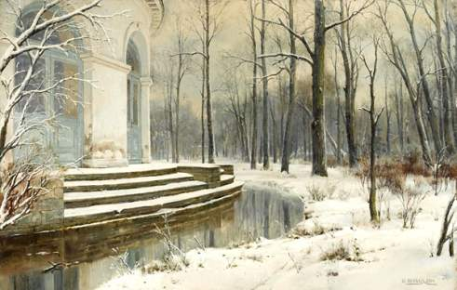
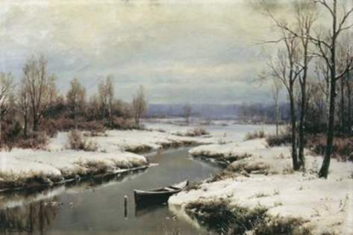
Приметы зимы.
В начале зимы солнце поднимается над горизонтом низко и греет слабо. Небо днём серое, тусклое, нахмуренное

Slide 6
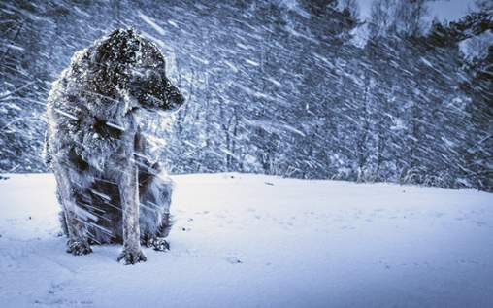
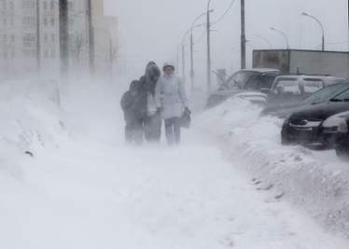
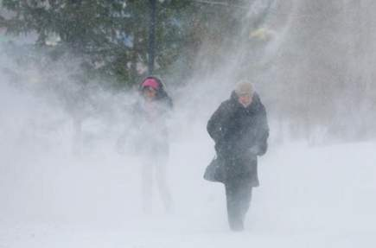
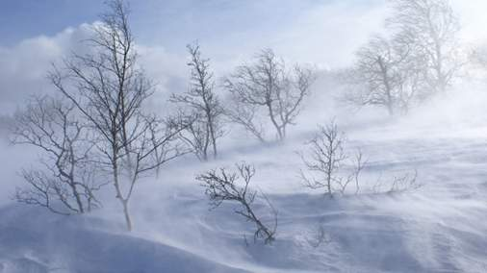
Кто зимой метёт и злится,
Дует, воет и кружится,
Стелет белую постель?
Это – снежная … метель
метель (метелица) - просто сильный ветер со снегом

Slide 7
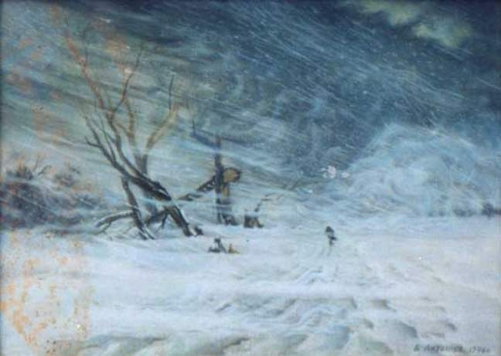
Кружит снег она вдоль улиц,
Словно перья белых куриц,
Зимушки-зимы подруга,
Северная гостья - … вьюга
ВЬЮГА - снежная буря, когда сила ветра может быть разрушительной (снежные вихри, очень плохая видимость)

Slide 8
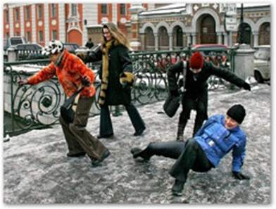
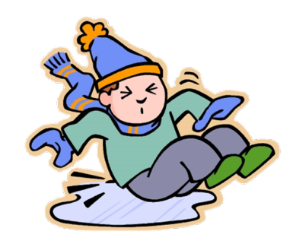
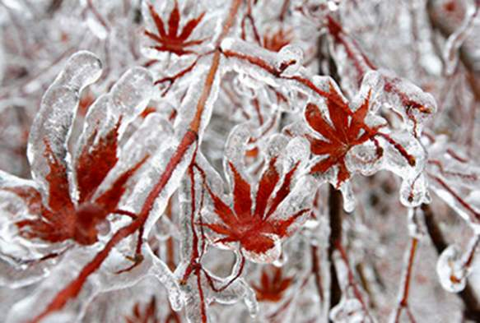
Гололёд
Гололедица.
Не идётся и не едется,
Потому что гололедица.
Но зато отлично падается!
Почему ж никто не радуется?

Slide 9
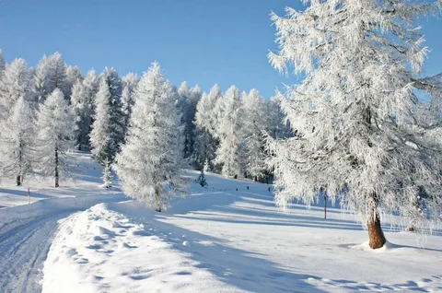
Время от времени на небе устанавливается яркая безоблачная погода, солнце уже чаще и ярче светит, но пригревать оно начнет только с середины февраля.

Slide 10
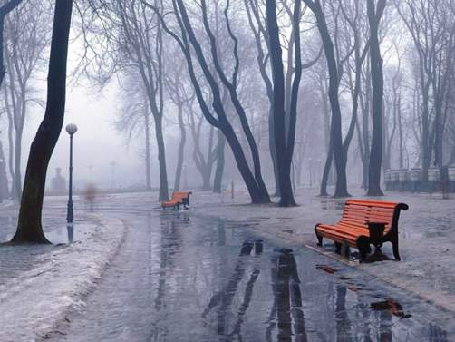
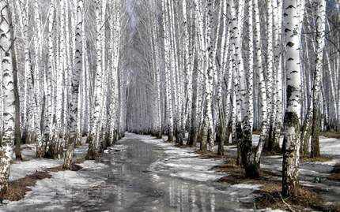
Снегопады и морозы чередуются с оттепелями.

Slide 11
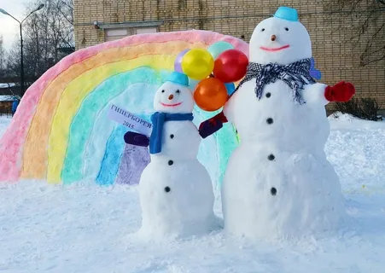
Во время оттепели температура воздуха поднимается до 0º, снег становится влажным и липким.

Slide 12
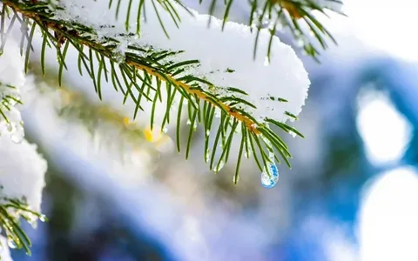
К концу зимы Солнце поднимается выше и греет сильнее. День становится на– много длиннее. В солнечный день снег на крышах тает, начинается капель.

Slide 13
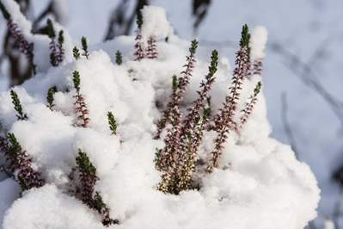
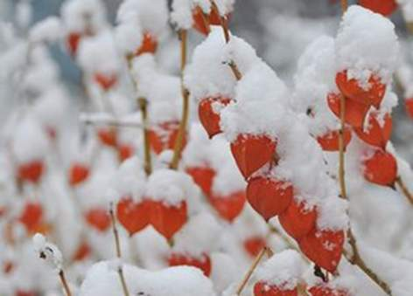
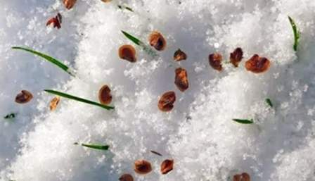
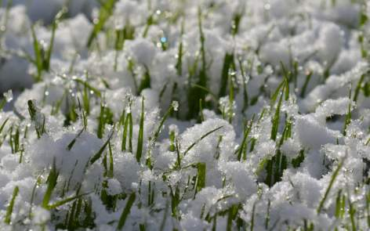
Снеговой покров защищает созревшие летом и осенью семена. На следующий год из них вырастут новые растения.

Slide 14
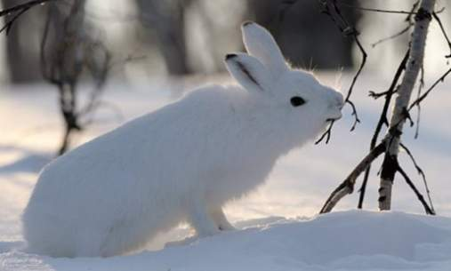
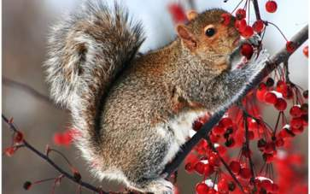
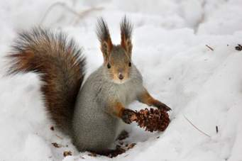
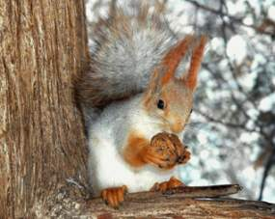
КАК ЗИМУЮТ ЗВЕРИ
От лютой зимней стужи зверей спасает пушистая тёплая шерсть. Не страшен им и голод. Заяц кормится веточками деревьев, гложет кору с их стволов.
Зимой белка живет в дупле или гнезде. Устраивает там подстилку из сухой травы, мха, шерстинок. В гнезде тепло. В холодную погоду она много спит. В пищу использует грибы, нанизанные ею на сучки деревьев, желуди, ягоды, орехи. Питается и семенами еловых шишек.

Slide 15
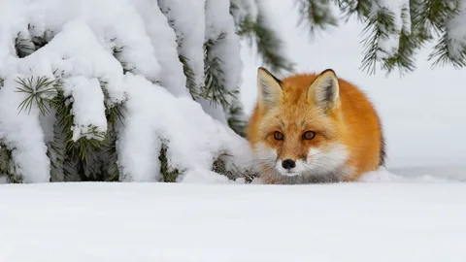
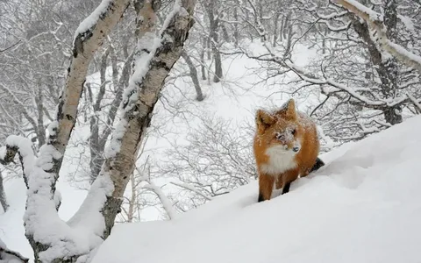
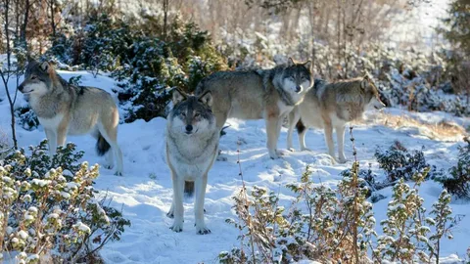
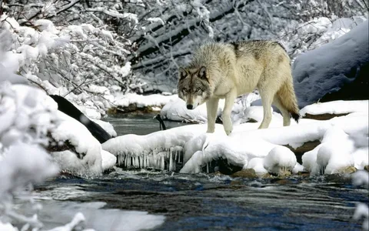
Лиса тщательно обнюхивает снег. У неё острый нюх , зрение и слух. Она слышит малейший писк мыши под снегом. Чтобы быть сытой, она должна съесть за день до 20 мышей.
Основная пища волков– зайцы, мелкие грызуны, птицы, а также домашние животные.

Slide 16
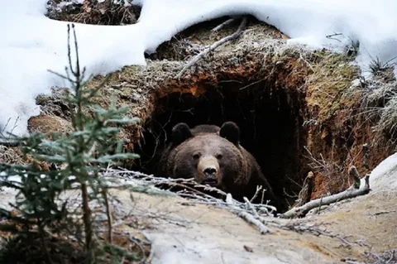
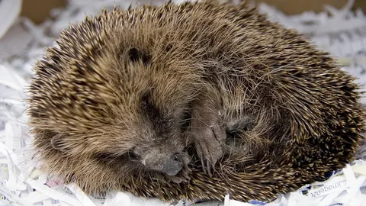
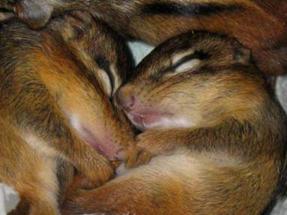
Медвежьего корма в лесу нет. Но медведь неплохо устроился: спит всю зиму в берлоге и ничего не ест. Живёт он за счёт жира, который накопил в своём теле ещё летом и осенью.
В спячку впадают также ежи, сурки, летучие мыши. В это время жизнь в организме чуть теплица – температура тела опускается до четырёх градусов.

Slide 17
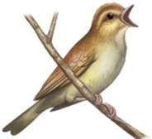
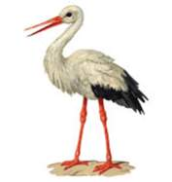
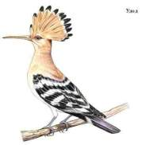
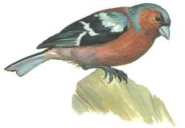
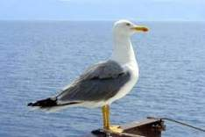
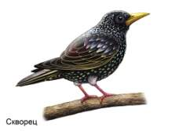
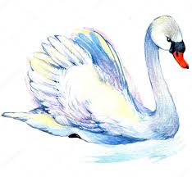
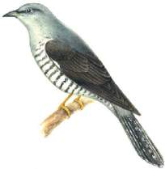
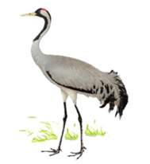
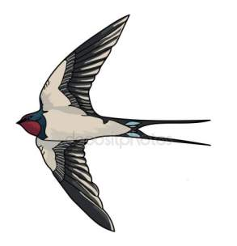
КАК ЗИМУЮТ ПТИЦЫ .
Многие птицы с наступлением холодов улетают на юг. Это перелетные птицы.
Зяблик
Соловей
Аист
Удод
Чайка
Скворец
Лебедь
Кукушка
Ласточка
Журавль

Slide 18
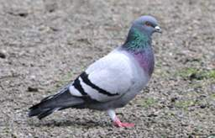
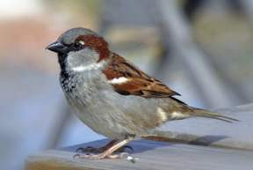
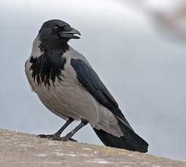
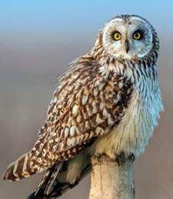



А есть "зимующие птицы", которые живут с нами летом и остаются жить рядом с нами и зимой.
Голубь
Воробей
Ворона
Сова
Синица
Сорока
Дятел

Slide 19





Но есть и такие, что прилетают к нам только зимой. Это птицы - гости, их ещё называют "кочующими". Кочующие птицы прилетают к нам зимой с далёкого холодного севера. Наши зимние гости - это чечётки, свиристели, клёсты, снегири. В их родных краях зимой такой мороз и стужа, что им кажется, что у нас тепло! Да и корм у нас есть!
Свиристель
Снегирь
Поползень
Клёст
Чечётка

Slide 20



Игра «Четвёртый лишний»

Slide 21





Slide 22





Slide 23





Slide 24





Какой праздник
в декабре самый главный?
Этот праздник любит каждый,
Этот праздник каждый ждет,
Для детей он самый важный,
А зовется — Новый год!
Будет елка наша яркой,
В разноцветной мишуре,
Принесет Мороз подарки
И подарит детворе!

